Slide 1
MENGAPLIKASIKAN KETERAMPILAN DASAR KOMUNIKASI
MENGIDENTIFIKASI PROSES KOMUNIKASI

Slide 2
APAKAH YANG DI MAKSUD MENGIDENTIFIKASI?
MENGIDENTIFIKASI kata dasarnya IDENTIFY, dalam Bahasa Inggris IDENTIFY artinya MENGENALI
Dalam bahasa Indonesia, tanda kenal diri; bukti diri (kartu identitas , misalkan SIM, KTP). Mengidentifikasi yakni menentukan atau menetapkan identitas (orang, benda)
jadi .........................
Mengidentifikasi proses komunikasi adalah......
Kegiatan mengenal mengetahui ciri ciri suatu proses komunikasi yang berlangsung dalam suatu organisasi baik internal ataupun eksternal

Slide 4
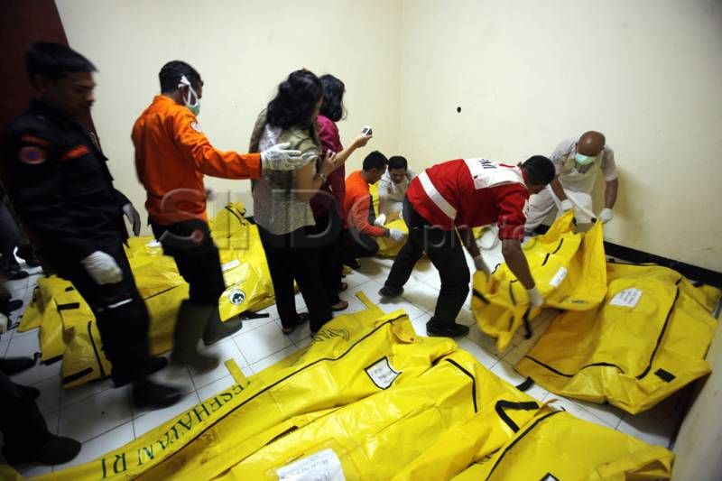

Slide 5
Mengapa manusia berkomunikasi?
1. karena manusia adalah mahluk individual
dan mahluk sosial
2. karena sebagai mahluk hidup, manusia
mempunyai kebutuhaan

Slide 6
PENGERTIAN KOMUNIKASI
Apakah pengertian komunikasi?.
Komunikasi dalam bahasa Inggris adalah “Communication”
Yang berasal dari “Communis” yang berarti “sama” communico, communicatio atau communicare yang berarti “membuat sama" . Keberhasilan komunikasi karena adanya kesamaan makna, maksud dan tujuan

Slide 7
Pengertian komunikasi menurut ahli
1. Astrid S. Susanto (Komunikasi dalam Teori dan Praktik)
Komunikasi merupakan proses pengoperasian lambang-lambang yang mengandung arti.
2. Jhon R. Schemerhom (Managing Organizational Behavior)
Komunikasi merupakan proses antar pribadi dalam mengirim dan menerima simbol simbol yang berarti bagi kepentingan mereka.
3. Kamus Bahasa Indonesia
Pengiriman dan penerimaan pesan atau berita antara dua orang atau lebih dengan cara yang tepat sehingga pesan yang dimaksud dapat dipahami; hubungan; kontak
4. Keith Davis (Human Relation at Work)
Komunikasi adalah proses jalur informasi dan pengertian dari seseorang kepada orang lain.
5. William Albig (Public opinion)
Komunikasi adalah proses pengoperasian lambang-lambang yang berarti antara individu (communication is the prosses of transmitting meoninfull

Slide 8


Slide 9


Slide 10


Slide 11


Slide 12
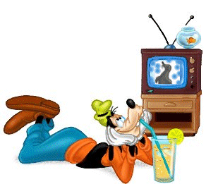

Slide 13
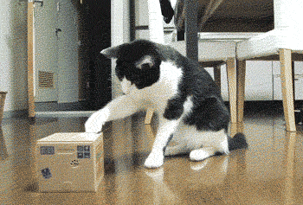

Slide 14
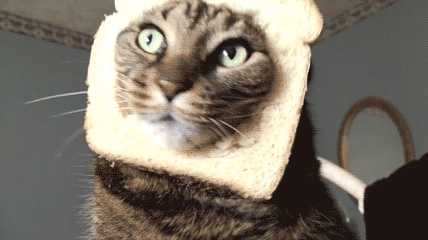

Slide 15
Fungsi komunikasi
1. Sebagai komunikasi sosial
2. Sebagai komunikasi ekspresif
3. Sebagai komunikasi ritual
4. Sebagai komunikasi instrumental

Slide 16
Tujuan komunikasi
1. Mempelajari atau mengajarkan sesuatu
2. Mempengaruhi prilaku seseorang
3. Mengungkapkan perasaan
4. Menjelaskan prilaku sendiri atau prilaku orang lain.
5. Berhubungan dengan orang lain.
6. Menyelesaikan sebuah masalah.
7. Mencapai sebuah tujuan.
8. Menurunkan ketegangan dan menyelesaikan konflik.
9. Menstimulasi minat pada diri sendiri atau
orang lain.

Slide 17
Unsur komunikasi

Slide 18
Komponen/Unsur komunikasi
1. Komunikator
2. Komunikan
3. Pesan
4. Lambang
5. Media
6. Respon/feed back
7. Efek

Slide 19
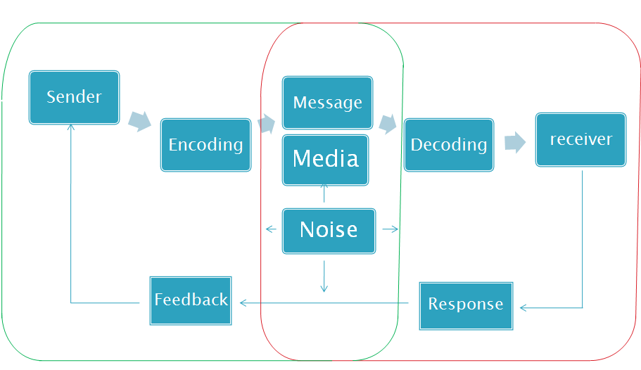
Skema proses komunikasi

Slide 20
Komunikator
Istilah lain komunikator
a. Pengirim (sender)
b. Nara sumber (sourch)
c. Pihak yang mengolah kode/lambang (Encoder )

Slide 21
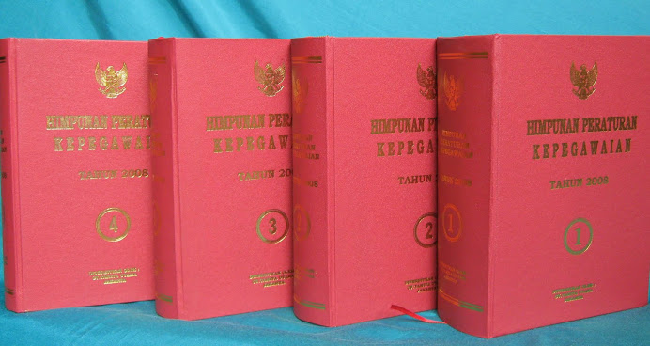
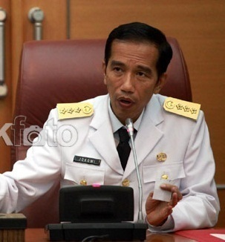
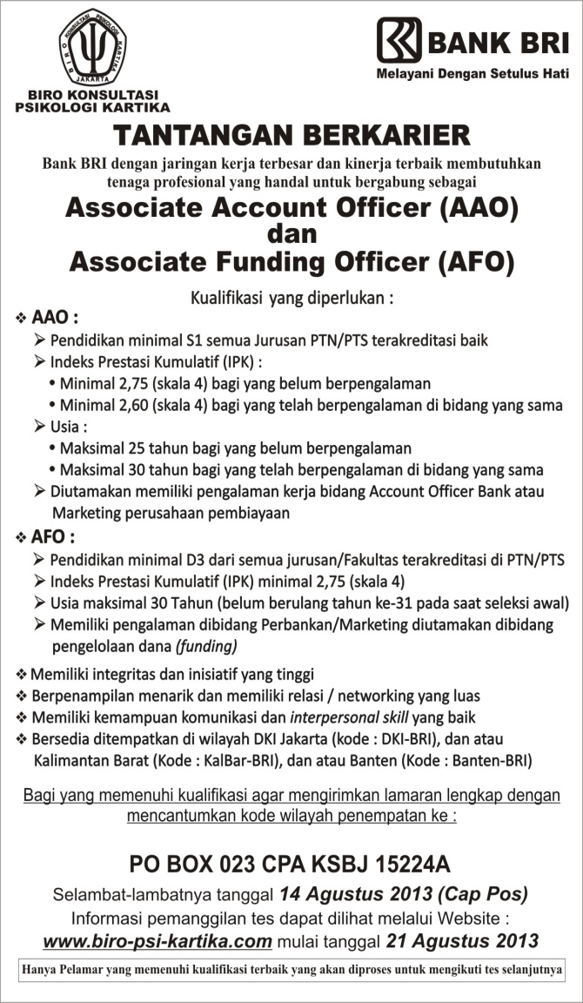
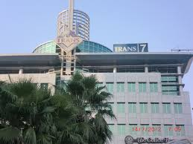

Macam macam komunikator

Slide 22
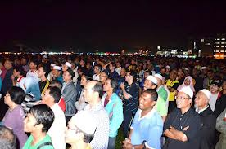
Komunikan
Pihak penerima pesan

Slide 23
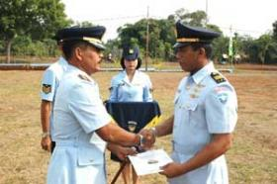
Pesan
Berita yang di sampaikan oleh komunikator

Slide 24


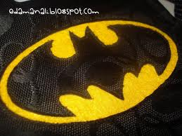



Lambang

Slide 25
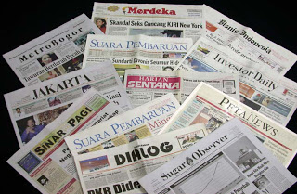



Media

Slide 26
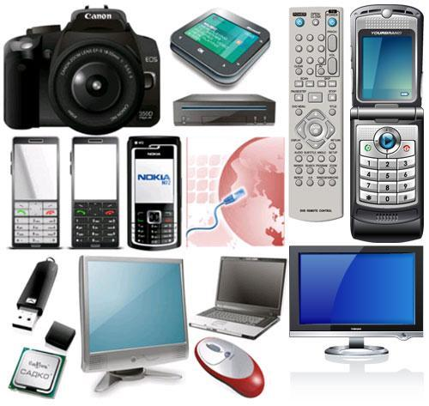
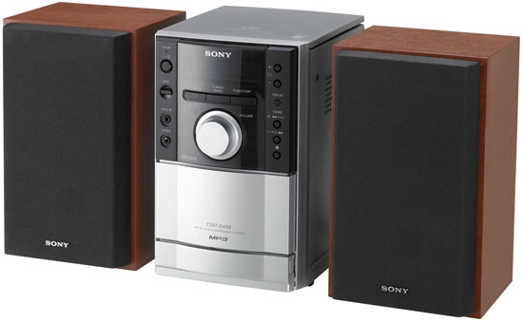
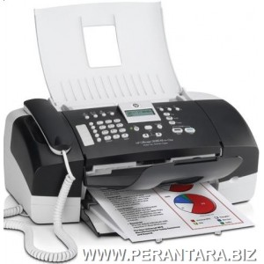
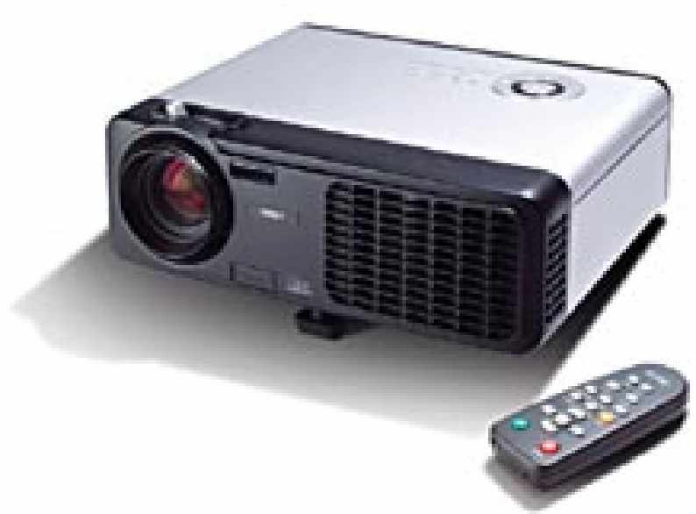

Slide 27
Fungsi media
1. memperpendek jarak
2. memberikan motivasi
3. memperjelas isi pesan
4. memudahkan penyampaian pesan
5. mengkonkritkan isi pesan
6. menghibur

Slide 28
Feed back/umpan balik
1. Positive
2. Negative
3. Netral
4. zero

Slide 29


Efek
Efek adalah
dampak dari komunikasi yang berupa perubahan dari sebelum dan sesudahnya
Macam –macam efek
Afektif
Kognitif
psychomotorik

Slide 30



Jenis komunikasi
Berdasarkan
1. sifatnya/perilaku/kedinasan
2. Arus/hirarchi
3. ruang lingkup
4. kelangsungannya/jalur
5. jumlah /pelakunya
6. maksud/tujuan
7. verbal

